Slide 1
ENGENHARIA DE REQUISITOS • CEUB
U.C. Battle: Do Requisito ao Diagrama de Casos de Uso
Resumo executivo da atividade prática de modelagem UML baseada em um jogo sério e acessível.
ESTUDANTES
TEMA
Lucas Barreto • Yuri Marques • Lucas Oliveira
Modelagem UML & Acessibilidade

Slide 2
ETAPA 1 • CONTEXTO
O que é o U.C. Battle?
Jogo sério gamificado para o ensino prático de Engenharia de Requisitos.
Objetivo
Ensinar a criação de Diagramas de Casos de Uso através de combates interativos por charadas.
Público-Alvo
Inclusão
Estudantes de Tecnologia da Informação e Engenharia de Software (Ator: Jogador).
Interface 100% acessível projetada para inclusão de pessoas com deficiência visual.

Slide 3
ETAPA 1 • REQUISITOS
Acessibilidade e Regras de Negócio
Garantindo usabilidade plena e engajamento no fluxo de jogo.
Recursos de Acessibilidade
Regras de Negócio Principais
Narração Completa: Leitura de perguntas, alternativas e teoria.
Condição da Dica: Uso único por batalha e liberado apenas com ≤ 2 PVs.
Teclado 100%: Navegação total via Tab, Enter e Setas.
Penalidade: Erro na charada reduz 1 Ponto de Vida (PV) no modo batalha.
Alto Contraste: Opção visual otimizada.
Semântica HTML: Redundância visual sem depender só de cores.
Modo Treino: Prática livre sem perda de vida ou vilões trancados.

Slide 4
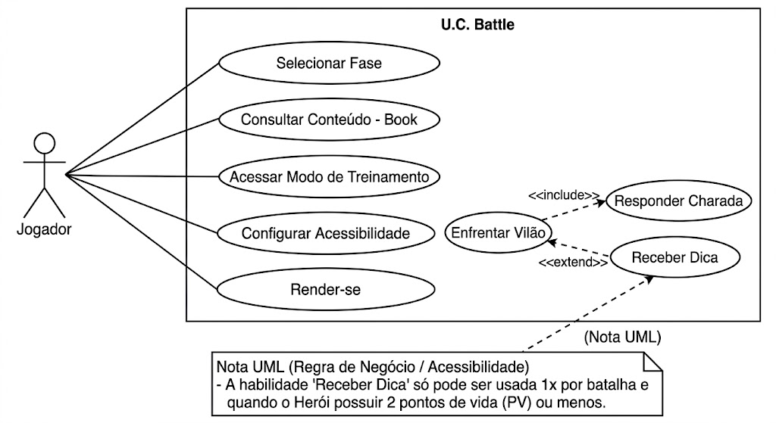
ETAPA 2 • MODELAGEM
Estrutura do Diagrama de Casos de Uso
Mapeamento visual da fronteira, atores e relacionamentos.

Slide 5
ETAPA 2 • DECISÕES
Decisões de Modelagem UML
Justificativa técnica para as conexões do diagrama.
Relação <>
Relação <>
Enfrentar Vilão → Responder Charada
Receber Dica → Enfrentar Vilão
Obrigatório. Não existe combate sem o envio de respostas às charadas.
Opcional e condicionado. Depende da ativação pelo jogador sob a regra de ≤ 2 PVs.
Acesso Independente
Nota UML (Regra)
Consultar Conteúdo (Book)
Restrição da Habilidade
Independente do fluxo de combate. Pode ser acessado a qualquer momento no menu.
Regras de negócio e condições específicas de vida (PV) foram documentadas em notas ligadas ao caso de uso.

Slide 6
ETAPA 3 • RASTREABILIDADE
Matriz de Rastreabilidade (Amostra)
Garantia de conformidade entre requisitos e diagramas.
ID | Requisito Funcional / Regra | Caso de Uso Correspondente | No Diagrama?
RF01 | Menu com vilões bloqueados/desbloqueados | Selecionar Fase | Sim
RF02 | Realização do combate com atualização de PV | Enfrentar Vilão | Sim
RF03 | Liberação de dica sob restrição (≤ 2 PVs) | Receber Dica | Sim
RF04 | Prática no modo treino sem penalidades | Acessar Modo de Treinamento | Sim
RF05 | Ativação e desativação da narração | Configurar Acessibilidade | Sim

Slide 7
ETAPA 5 • ENCERRAMENTO
Impactos da Falta de Mapeamento UML
O que acontece quando um requisito funcional não está no diagrama?
1. Lacunas de Código
2. Falhas de Teste
3. Divergência e Retrabalho
Desenvolvedores ignoram a funcionalidade durante a implementação por falta de visibilidade na arquitetura.
A equipe de Qualidade (QA) perde o rastreio, impossibilitando a criação de testes de aceitação adequados.
Incoerência entre o que o cliente/docente pediu e o entregue, gerando retrabalho no desenvolvimento.

Slide 8
Obrigado!
Lucas Barreto, Yuri Marques, Lucas Oliveira

